Slide 1
Utilisation et besoins en phylogénie en microbiologie clinique
Pierre-Edouard Fournier
Unité des Rickettsies
CNRS UMR6020
Faculté de Médecine - Marseille

Slide 2
Phylogénie en microbiologie clinique
pourquoi?
Nécessaire pour la taxonomie et l’identification
Mise au point de méthodes de détection
Genomique: origine des genes (LGT)
Traitement: prédiction de la sensibilité aux anti-
-microbiens

Slide 3
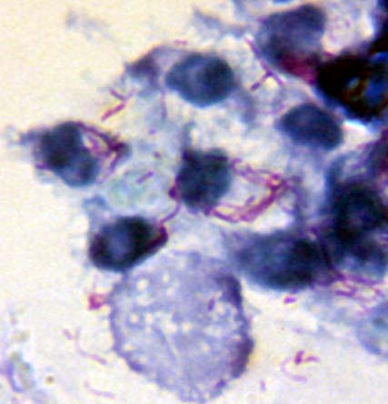

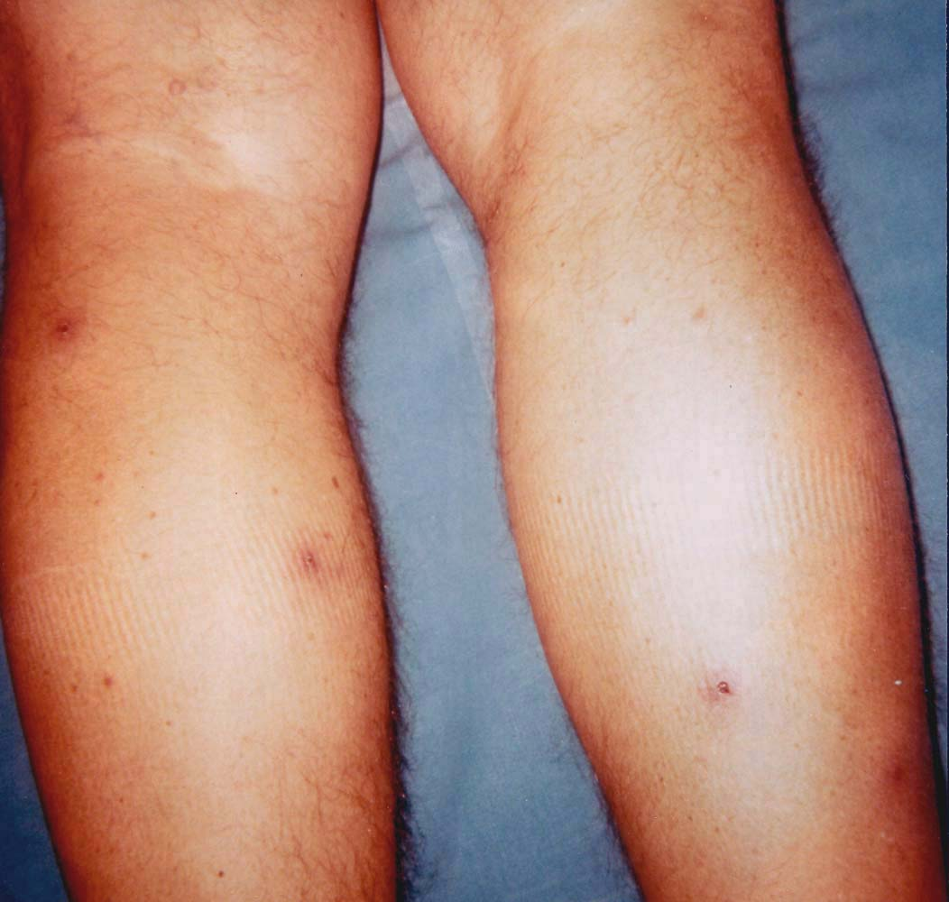
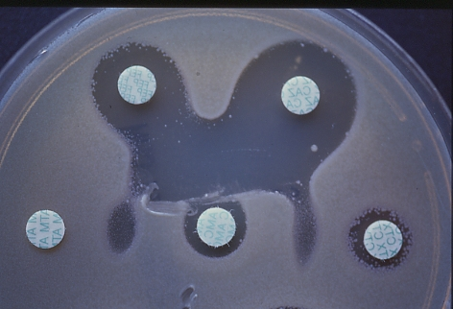
Phylogénie phénotypique
Limites = peu discriminant, convergences

Slide 4
Phylogénie moléculaire
Zuckerland and Pauling. Molecules as documents of evolutionary history. J Theor Biol. 1965;8:357-66.
Fox et al. The phylogeny of prokaryotes. Science. 1980;209:457-63.
Renouveau de la phylogénie des Bacteria
Découverte des Archae
Plus discriminant
Plus fiable

Slide 5
Familles
Rickettsiaceae
Bartonellaceae
Anaplasmataceae
Tribus
Rickettsieae
Ehrlichieae
Wolbachieae
Genres
Rickettsia
Rochalimaea
Coxiella
Ehrlichia
Cowdria
Neorickettsia
Wolbachia
Bartonella
Anaplasma
Haemobartonella sp.
Eperythrozoon sp.
Espèces
tsutsugamushi
prowazekii
rickettsii
quintana
burnetii
sennetsu
canis
phagocytophila
ruminantium
helminthoeca
pipientis
persica
bacilliformis
marginale
Protéobactéries
Orientia tsutsugamushi
Rickettsia prowazekii
Rickettsia rickettsii
Ehrlichia sennetsu
Neorickettsia helminthoeca
Wolbachia pipientis
Anaplasma phagocytophilum
Anaplasma marginale
Ehrlichia chaffeensis
Ehrlichia canis
Cowdria ruminantium
Bartonella quintana
Bartonella bacilliformis
Brucella melitensis
Coxiella burnetii
Wolbachia persica
Legionella pneumophila
Bacilles à gram positif à G+C% faible
α1
α2
γ
Notes:
Figure 1 : l’ordre des Rickettsiales
La colonne de gauche indique la classification telle qu’elle était décrite dans le Bergey’s Manual alors que la classification des microorganismes dans la colonne de droite est basée sur la comparaison des séquences du gènes codant la fraction 16S de l’ARN ribosomique.

Slide 6
Cibles moléculaires
ARNr 16S
gltA, rpoB, …
Core genes

Slide 7
Les outils
Alignement ClustalW, T-Coffee
Distance matrix DNADIST, PROTDIST
NJ tree NEIGHBOR, ClustalW
MP tree DNAPARS, PROTPARS
ML tree DNAML, PROTML, fastDNAml
Bootstraping SEQBOOT, CONSENSE
Software packages: MEGA, PHYLIP, PAUP...

Slide 8
Quand croire les arbres?
> 2 méthodes congruentes: distance + MP + ML
Valeurs de bootstrap élévées
Comparaison du ratio de noeuds validés par des bootstraps > 90%
Comparaison des phylogénies obtenues à partir de plusieurs gènes
Concaténation de gènes

Slide 9
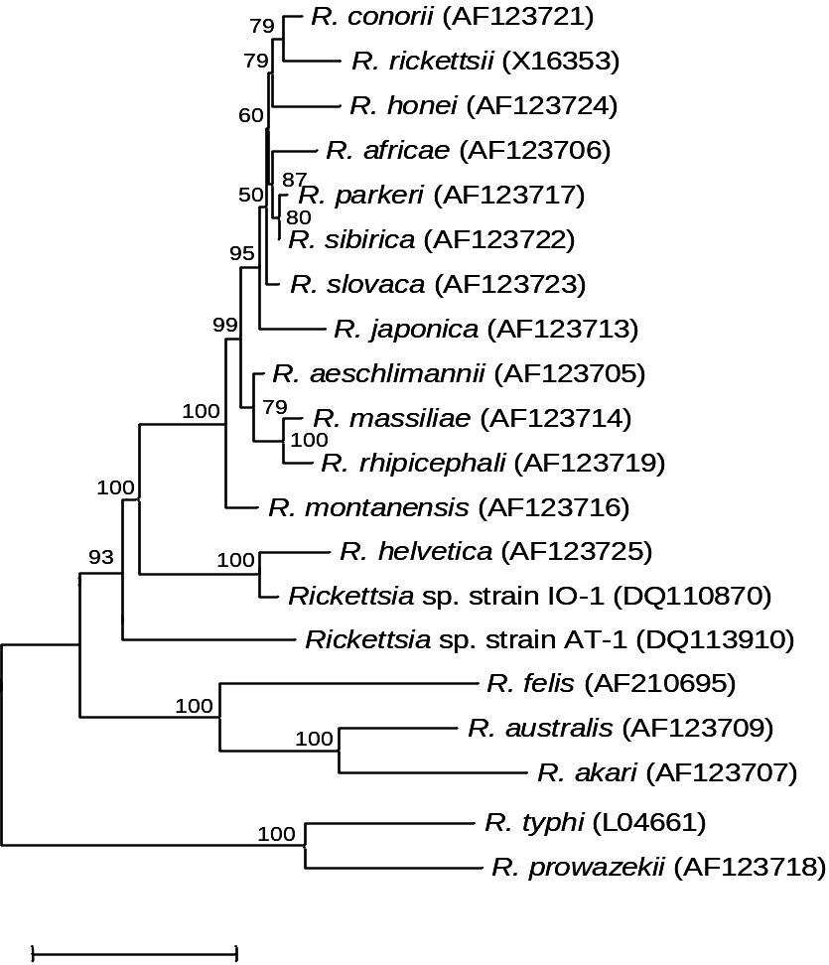
Utilisation en microbiologie clinique
Description de nouveaux taxons (organisation, distance phylogénique)
Nouvelles espèces, nouveaux genres

Slide 10
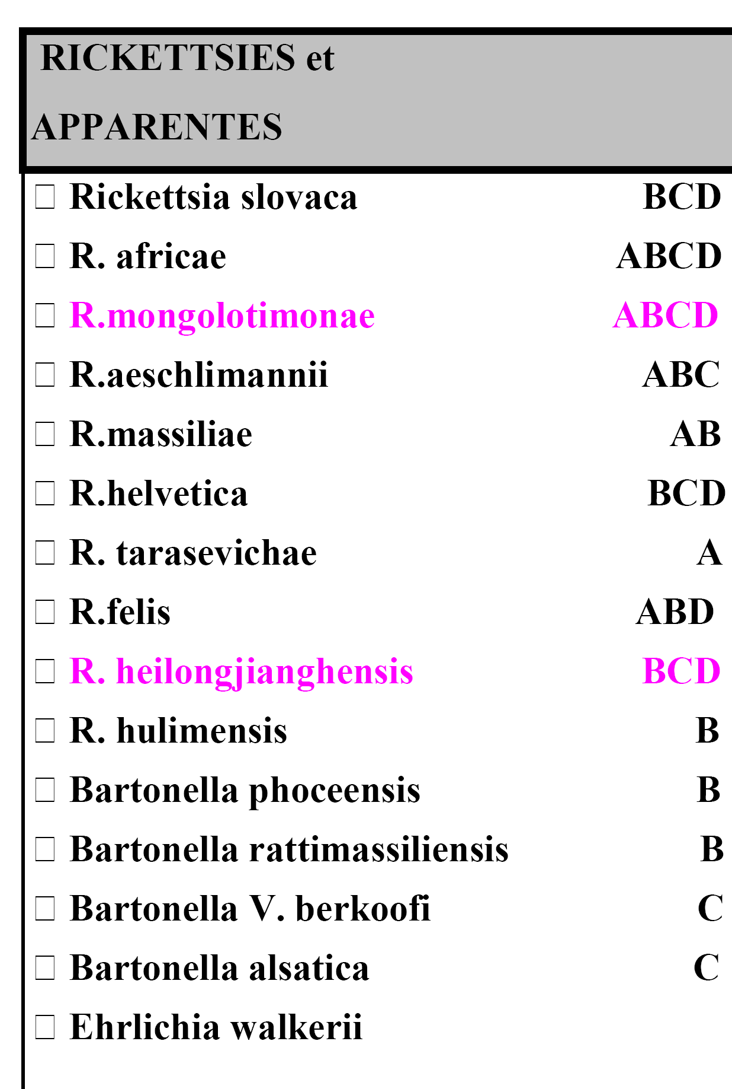
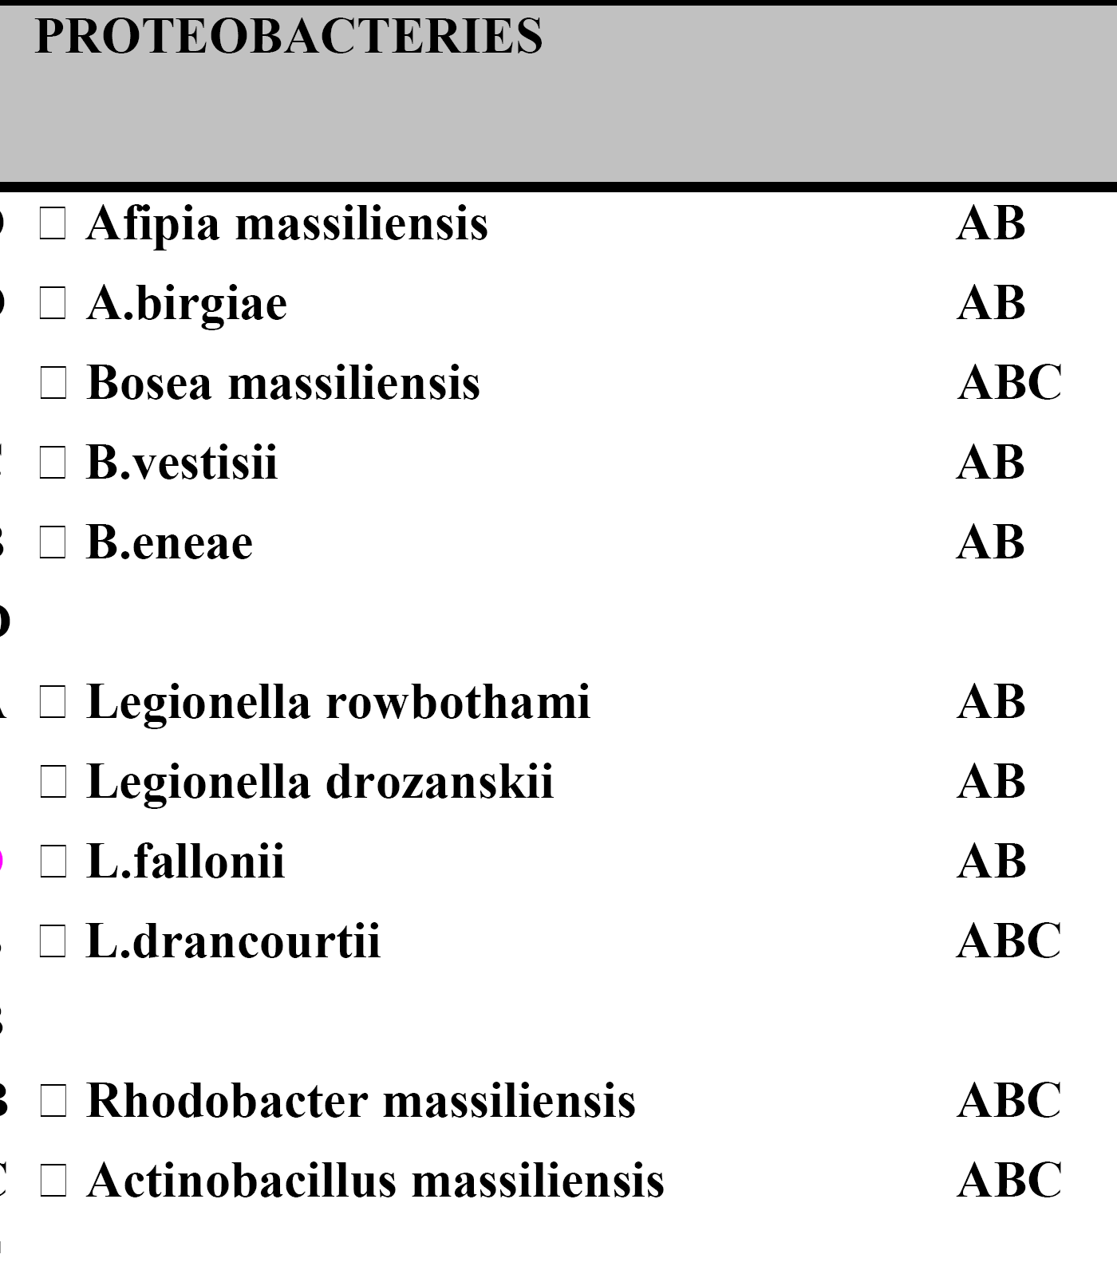
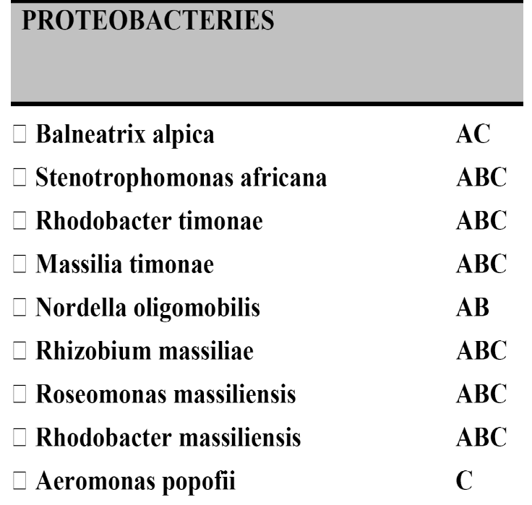
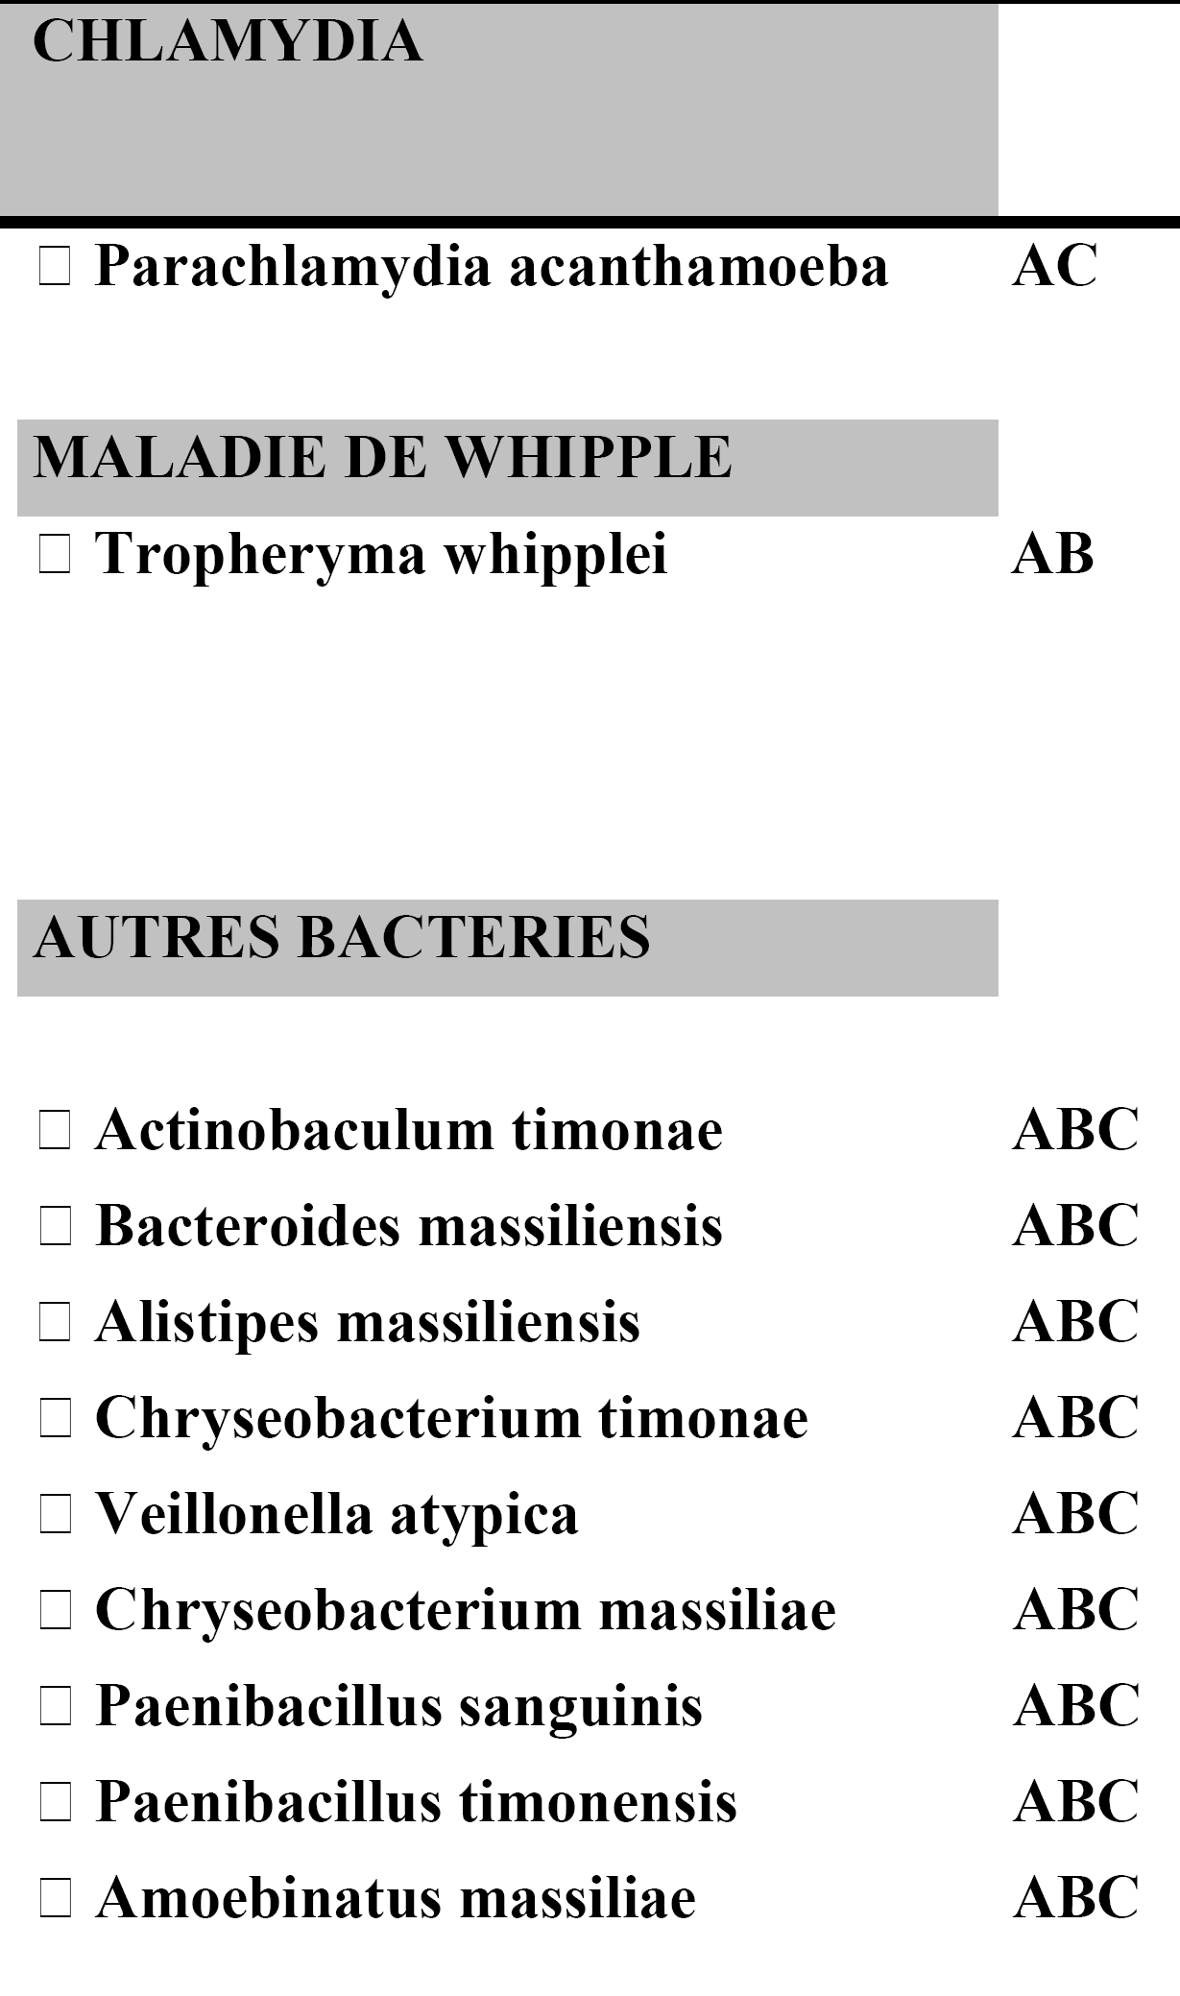
Description de nouvelles bactéries
Bactéries isolées et/ou caractérisées
dans l’UMR6020 et maladies découvertes
ABC
AB
AB

Slide 11
Utilisation en microbiologie clinique
Mise au point de nouveaux outils diagnostiques
Amorces spécifiques de clusters de bactéries

Slide 12
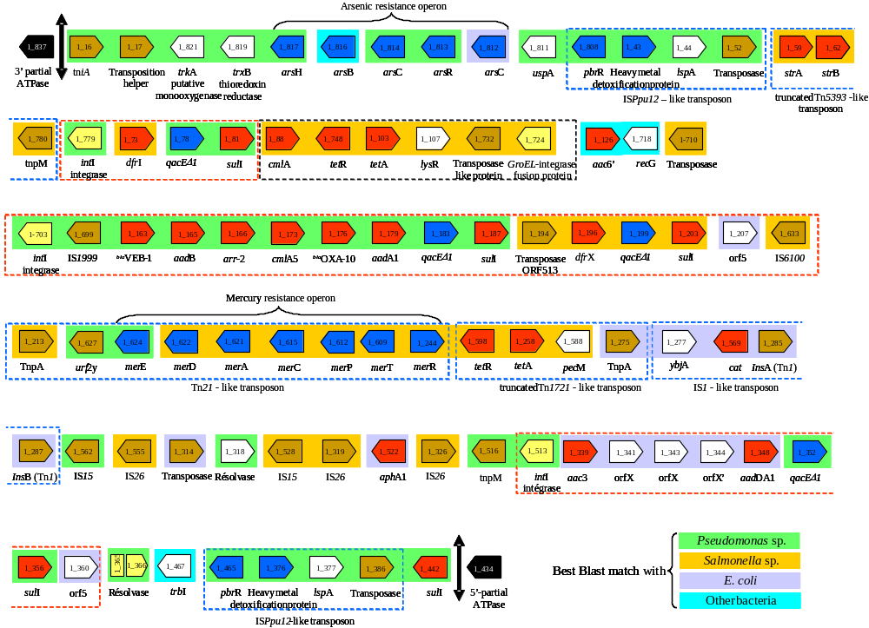
Utilisation en microbiologie clinique
Genomique: origine des genes

Slide 13
Utilisation en microbiologie clinique
Prédiction de la sensibilité aux antibiotiques
Résistance
À la rifampicine
Sensibilité
aux macrolides

Slide 14
Limites - Problèmes
Pas d`outil integre
Difficultés d’alignement, surtout en cas de séquences répétées => vérification manuelle
Difficulté de réaliser des analyses phylogéniques sur de grands nombres de séquences et/ou des séquences de grande taille, surtout si bootstraping

Slide 15
Besoins en phylogénie
Ideal = outil omnipotent
Alignement fiable => analyses multiples => arbre

Slide 16
Besoins en phylogénie
Outils d’alignement performants
Serveurs pouvant analyser rapidement des nombres élévés de séquences (> 100) de grande taille (> 4000 bp), notamment en ML

Slide 17
Besoins en phylogénie
Outils permettant d’identifier dans un alignement à partir d’un arbre des séquences spécifiques d’un taxon ou d’un cluster
A
F
H
B
I
G
C
D
E

Slide 18
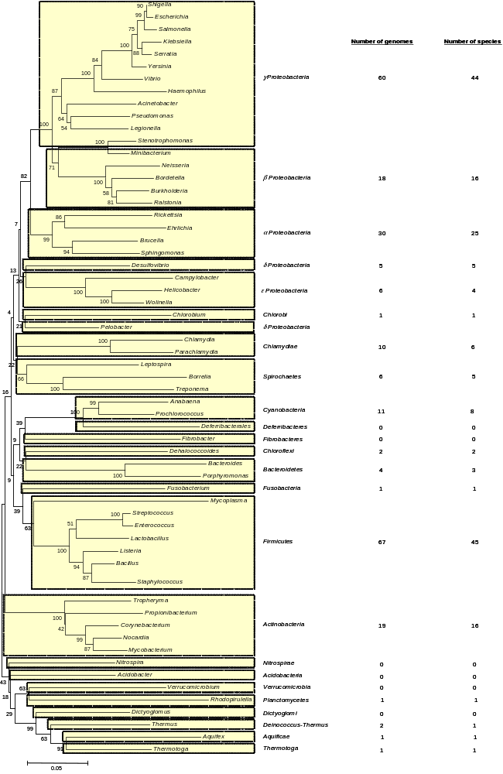
Et la
phylogénomique ?

